Slide 1
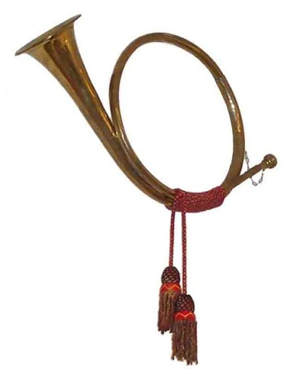
ИСТОРИЯ ПОЧТЫ
Почта – это служба для пересылки между отправителем и получателем сообщений и вещей (товаров, посылок, денег).

Slide 2
Почтовые услуги оплачивают по специально установленным тарифам.

Slide 3


Slide 4
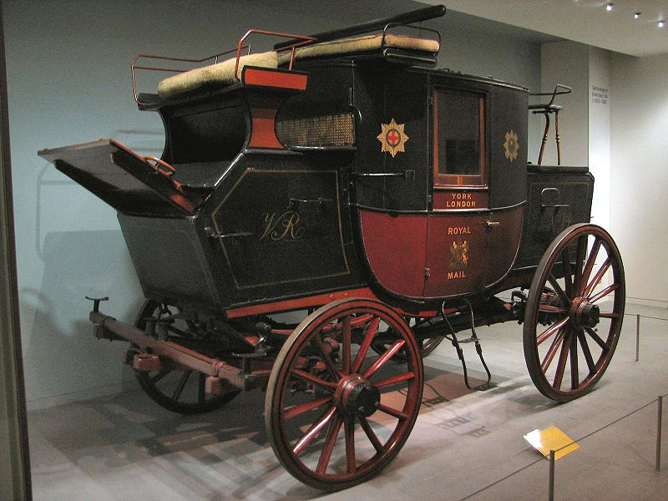
Почтовая служба зародилась много лет назад. Сообщения передавались с помощью гонцов и скороходов еще в древних Греции и Риме, Египте и Китае.

Slide 5
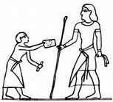
Почта в Древнем Египте

Slide 6
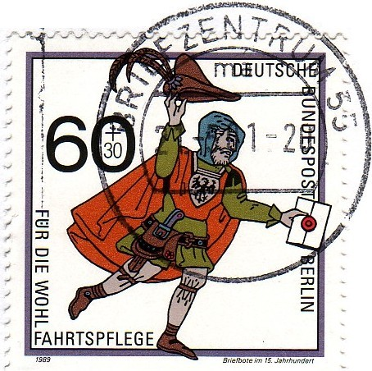
Гонец во времена средневековья

Slide 7

Для обмена сообщениями гонцов использовали и в Древней Руси.

Slide 8
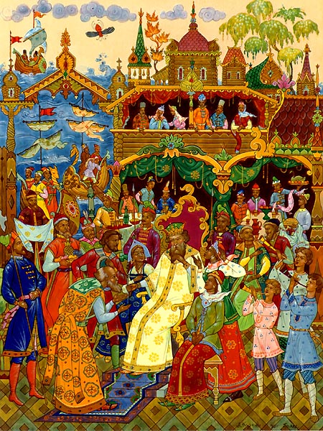
«Как услышал царь-отец, Что донес ему гонец, В гневе начал он чудесить И гонца хотел повесить; Но, смягчившись на сей раз, Дал гонцу такой приказ…»
А.С.Пушкин «Сказка о царе Салтане…»

Slide 9
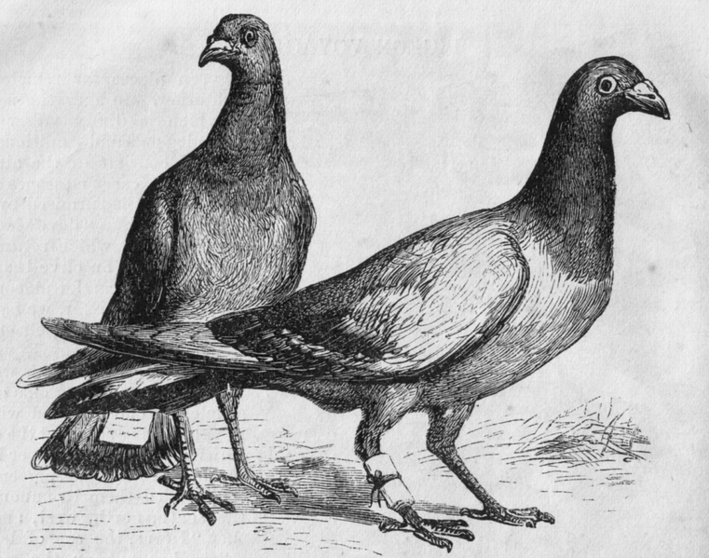
В средневековой Европе использовали не только гонцов, но и почтовых голубей.

Slide 10

Первые государственные почтовые службы возникли в Германии, Англии, Швеции и Франции.

Slide 11
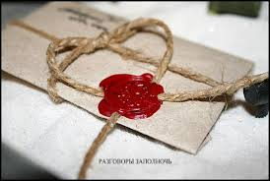
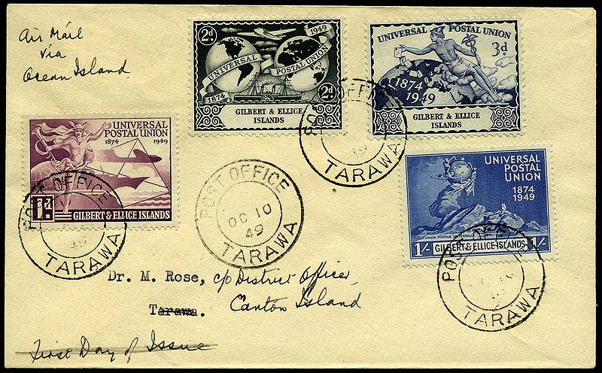
В 1820 году торговец бумагой Бревер из города Брайтон изобрел конверт.

Slide 12
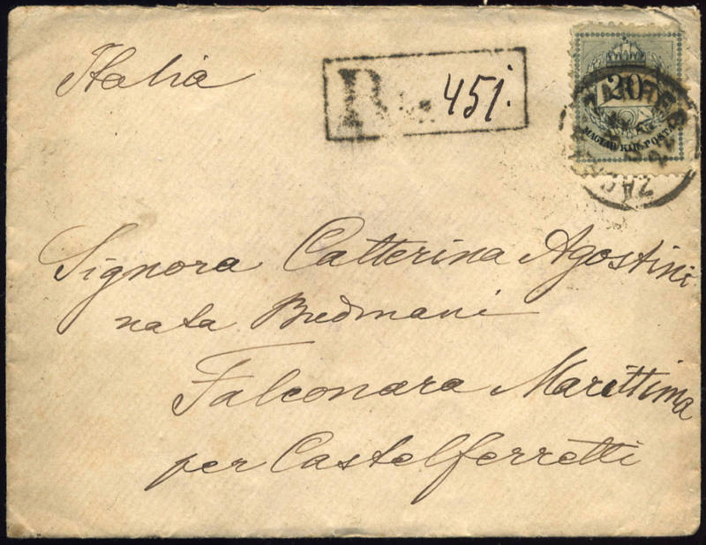
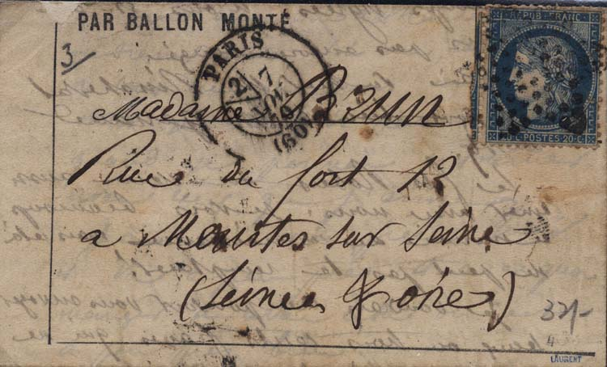
Первые бандероли появились в 1857 году в Америке, а первые почтовые открытки в 1865 году в Германии.

Slide 13
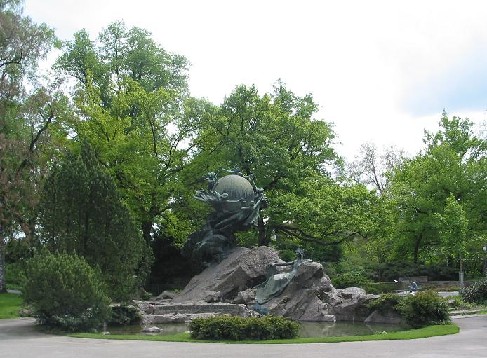
В 1900 году в городе Берн (Швейцария) был установлен памятник почте.

Slide 14

В нашей стране главная почтовая служба – Почта России.

